Slide 1
საკადასტრო აგეგმვითი/აზომვითი ნახაზის ქაღალდის და ელექტრონული მონაცემების შევსების ინსტრუქცია

Slide 2
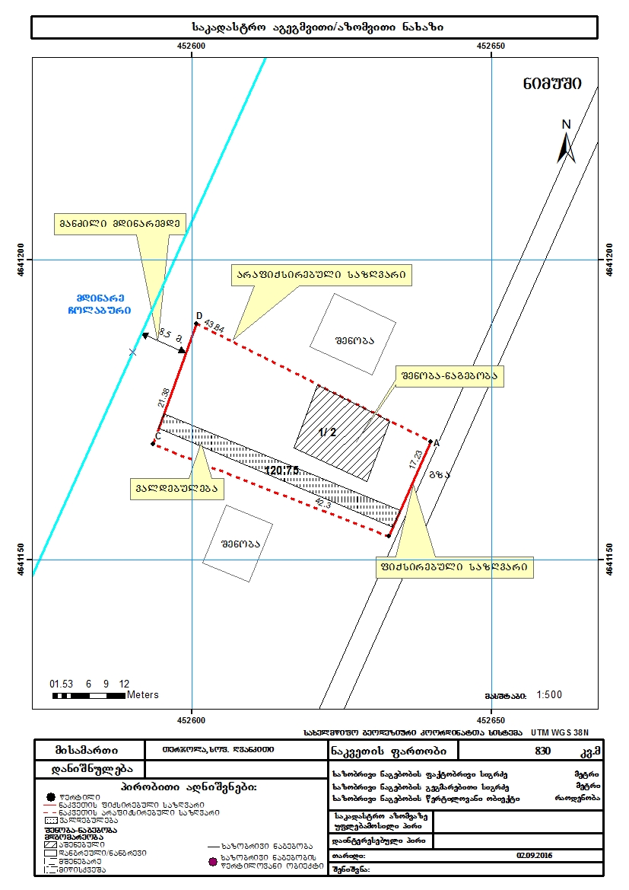
საკადასტრო აგეგმვითი/ ნახაზის ქაღალდის ვერსია
საკადასტრო აგეგმვითი/აზომვითი ნახაზის ქაღალდის ვერსიაზე ასახული მონაცემები
სათაური აუცილებლად ,,საკადასტრო აგეგმვითი/აზომვითი ნახაზი“
სახელმწიფო გეოდეზიური კოორდინატთა ბადე UTM WGS 84 38N/UTM WGS 84 37N
ჩრდილოეთის მიმართულება, მასშტაბი.
მიწის ნაკვეთის საზღვარი
ა) ფიქსირებული
ბ) არაფიქსირებული
გ) მიწის ნაკვეთის საზღვრის გადაკვეთის წერტილები აღნიშვნით (მაგ: A,B,C…) (მომიჯნავე ობიექტის მიხედვით)
შენობა-ნაგებობა
შენობა-ნაგებობის ნუმერაცია/სართულიანობა
ა) აშენებული
ბ) მშენებარე
გ) დანგრეული/ნანგრევი
დ) მიწისქვეშა
ვალდებულება
ა) სერვიტუტი
ბ) უზურფრუქტი
გ) იჯარა
დ) ქირავნობა
ე) აღნაგობა
ვ) იპოთეკა
ზ) სხვა ფართობის მქონე შეზღუდვა
მიმდებარე ობიექტები და მათ მიმართ ურთიერთგანლაგება/მანძილი. (მაგ: მდინარე/მანძილი მდინარემდე)
ხაზობრივი ნაგებობა და ხაზობრივი ნაგებობის თანმდევი წერტილოვანი ობიექტები. ხაზობრივი ნაგებობის ფაქტობრივი და გეგმარებითი სიგრძე.
მისამართი, მიწის ნაკვეთის დანიშნულება, მიწის ნაკვეთის ფართობი, თარიღი.
დაინტრესებული და აზომვაზე უფლებამოსილი პირის საიდენტიფიკაციო მონაცემები

Slide 3
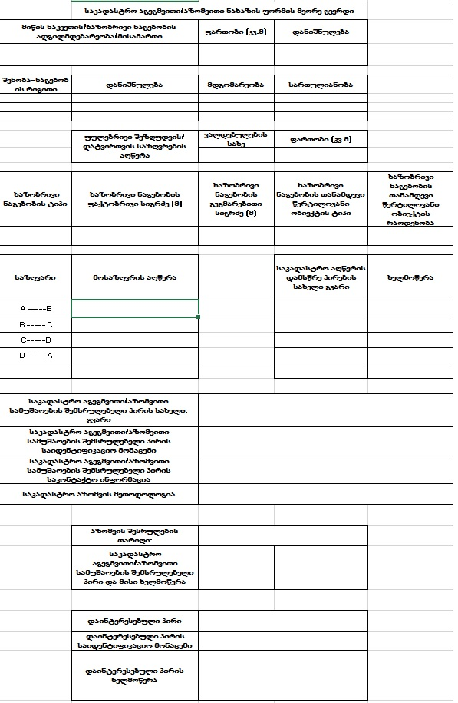
საკადასტრო აგეგმვითი/ ნახაზის ქაღალდის ვერსია
საკადასტრო აგეგმვითი/აზომვითი ნახაზის ქაღალდის ვერსიაზე ასახული მონაცემები (მეორე გვერდი)
უძრავი ნივთის მისამართი, ფართობი, დანიშნულება.
შენობა-ნაგებობის რიგითი ნომერი, დანიშნულება (საცხოვრებელი/არასაცხოვრებელი , მდგომარეობა (აშენებული, მშენებარე, ნანგრევი/დანგრეული, მიწისქვეშა), სართულიანობა.
ვალდებულება: სერვიტუტი, უზურფტუქტი, იჯარა, აღნაგობა, იპოთეკა, სხვა ფართობის მქონე ვალდებულება.
ხაზობრივი ნაგებობის ტიპი, ფაქტობრივი სიგრძე, გეგმარებითი სიგრძე, ხაზობრივი ნაგებობის თანმდევი წერტილოვანი ობიექტების ტიპი, ხაზობრივი ნაგებობის თანმდევი წერტილოვანი ობიექტების რაოდენობა.
მოსაზღვრის აღწერა (მესაკუთრე ან გეოგრაფიული ობიექტი (გზა, მდინარე, შეობა და ა.შ.)).
საკადასტრო აღწერაზე დამსწრე პირების სახელი გვარი
საკადასტრო აგეგმვითი/აზომვითი სამუშაოების შემსრულებელი პირის სახელი, გვარი.
საკადასტრო აგეგმვითი/აზომვითი სამუშაოების შემსრულებელი პირის საიდენტიფიკაციო მონაცემი.
9. საკადასტრო აგეგმვითი/აზომვითი სამუშაოების შემსრულებელი პირის საკონტაქტო ინფორმაცია.
საკადასტრო აზომვის მეთოდოლოგია მაგ: (რეალური დროის რეჟიმში (RTK); სტატიკურ რეჟიმში (STATIC);
ჰორიზონტალური აგეგმვის მეთოდი; წინასწარ გახშირების ქსელის წერტილების ზუსტი კოორდინატების განსაზღვრა და ა.შ.
აზომვის თარიღი (02.09.2016)
საკადასტრო აგეგმვითი/აზომვითი სამუშაოების შემსრულებელი პირი და მისი ხელმოწერა
დაინტერესებული პირი (სახელი, გვარი)
დაინტერესებული პირის საიდენტიფიკაციო მონაცემი (პირადი ნომერი)
დაინტერესებული პირის ხელმოწერა

Slide 4
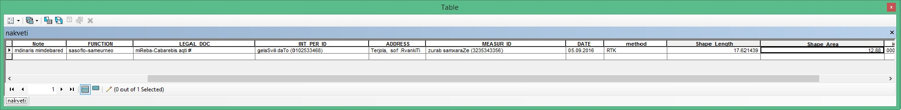
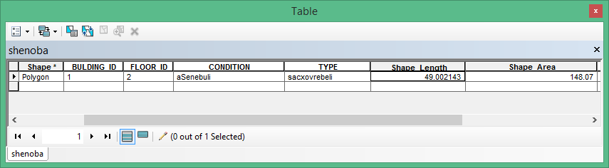
საკადასტრო აგეგმვითი/აზომვითი ნახაზის ელექტრონული ვერსიის მონაცემები
ნაკვეთის ელ. ვერსია (nakveti.shp)
უფლების დამადასტურებელი დოკუმენტი
დაინტერესებული პირის სახელი გვარი (პირადი ნომერი)
ამზომველის სახელი გვარი (პირადი ნომერი)
აზომვის მეთოდი
შენიშვნა
დანიშნულება
მისამართი
თარიღი
პერიმეტრი
ფართობი
შენობა-ნაგებობის ელ. ვერსია (shenoba.shp)
რიგითი ნომერი
სართულიანობა
მდგომარეობა
შენობის ტიპი
პერიმეტრი
განაშენიანების ფართობი

Slide 5
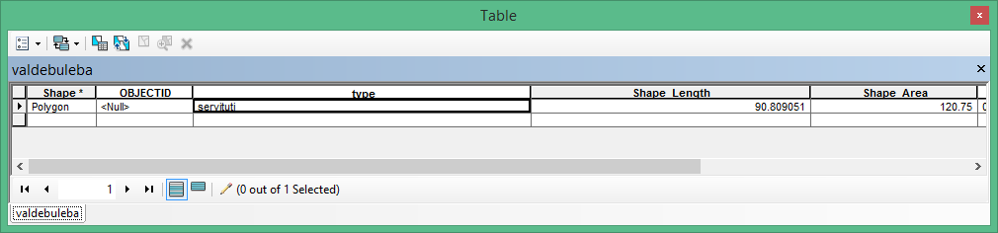
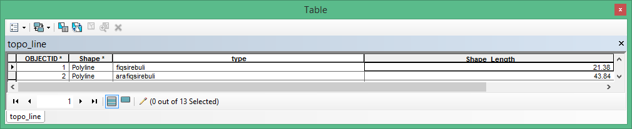
საკადასტრო აგეგმვითი/აზომვითი ნახაზის ელექტრონული ვერსიის მონაცემები
ვალდებულება (valdebuleba.shp)
ვალდებულების ტიპი
პერიმეტრი
ფარობი
ტოპოელემენტების ხაზი (topo_line.shp)
ხაზის/საზღვრის ტიპი
სიგრძე

Slide 6
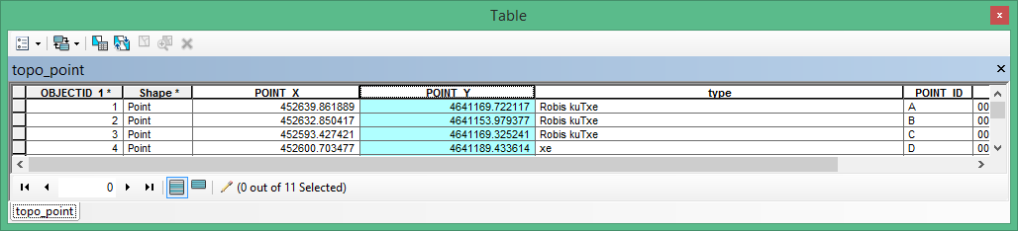
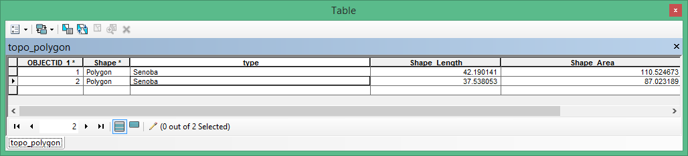
საკადასტრო აგეგმვითი/აზომვითი ნახაზის ელექტრონული ვერსიის მონაცემები
ტოპოელემენტები (წერტილი) (topo_point.shp)
წერტილის კოორდინატები
წერტილების დასახელება (ლათინური ასოები)
წერტილის ტიპები
ტოპოელემენტების პოლიგონი (topo_polygon.shp)
პოლიგიონის ტიპი
პერიმეტრი
პერიმეტრი

Slide 7
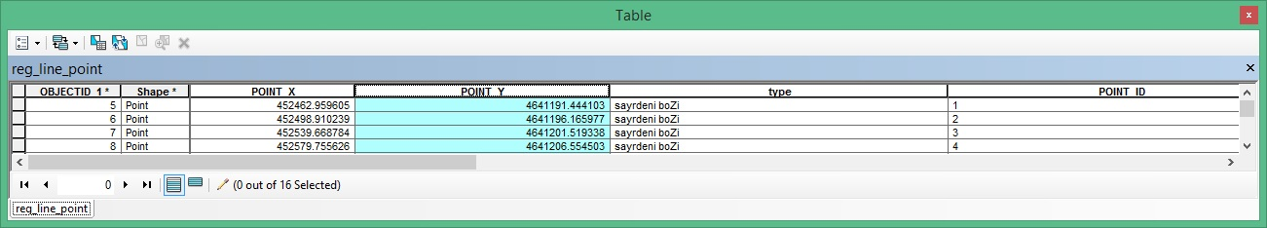
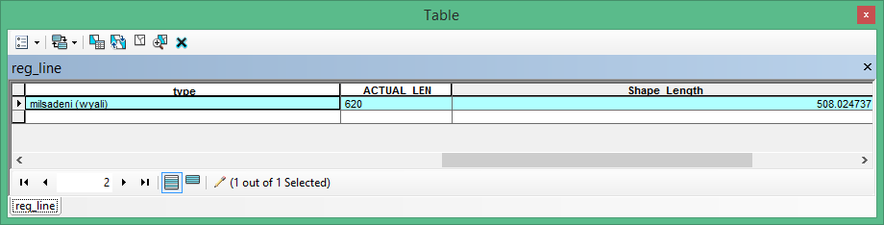
საკადასტრო აგეგმვითი/აზომვითი ნახაზის ელექტრონული ვერსიის მონაცემები
ხაზობრივი ნაგებობის თანმდევი წერტილოვანი ობიექტი (reg_line_point.shp)
წერტილის კოორდინატები
წერტილის ტიპები
წერტილების ნუმერაცია
ხაზობრივი ნაგებობა (reg_line.shp)
ხაზობრივი ნაგებობის ტიპი
ფაქტობრივი სიგრძე
გეგმარებითი სიგრძე

Slide 8
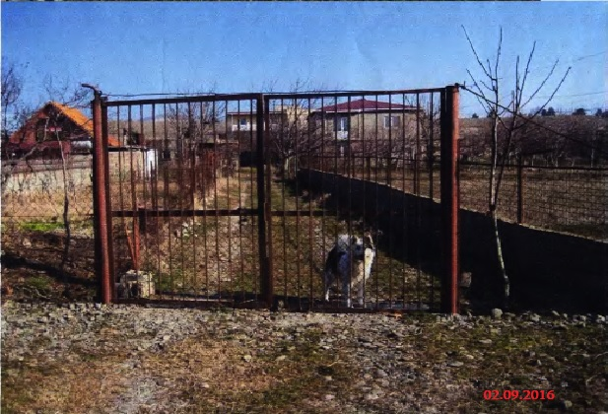
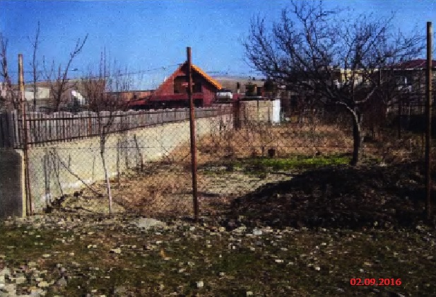
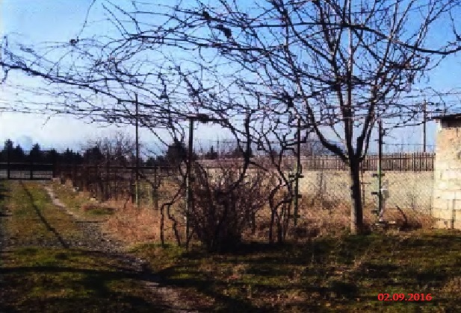
საკადასტრო აგეგმვითი/აზომვითი ნახაზის ფოტომასალა
ფოტო N1
ფოტო N2
ფოტო N3

